Slide 1
Проект
«Доброе сердце ТГУ»
Руководитель:
Лазарева Анна Владимировна

Slide 2
Цель проекта
Помощь в социализации и социальной адаптации, подготовка воспитанников казенных учреждений к жизни в обществе через общение с командой волонтеров, нематериальная помощь
Развитие добровольческой деятельности. Вовлечение волонтеров в практику взаимодействия с детскими домами и детьми с ограниченными возможностями здоровья

Slide 3
Проблема
Почему это актуально и важно?
Дети не социально адаптированы
Низкая заинтересованность добровольцев
в направлении «социальное волонтерство»

Slide 4
Наша целевая аудитория
Кто?
Дети-сироты, дети оставшиеся без попечения родителей, дети с ограниченными возможностями здоровья, проживающие на территории г.о. Тольятти
Возраст?
Дети до 17 лет

Slide 5
Этапы реализации проекта
старт проекта октябрь 2020
реализация проекта март 2021
- Формирование команды
- Обучение волонтеров
- Выявление нужд детских домов и интернатов города
Организация и проведение мероприятий
завершение этапа проекта май 2021
следующий этап реализации проекта октябрь 2021
- Создание социальных видеороликиов, с целью привлечения внимания населения и привлечения волонтеров
- Организация и проведение мероприятий

Slide 6
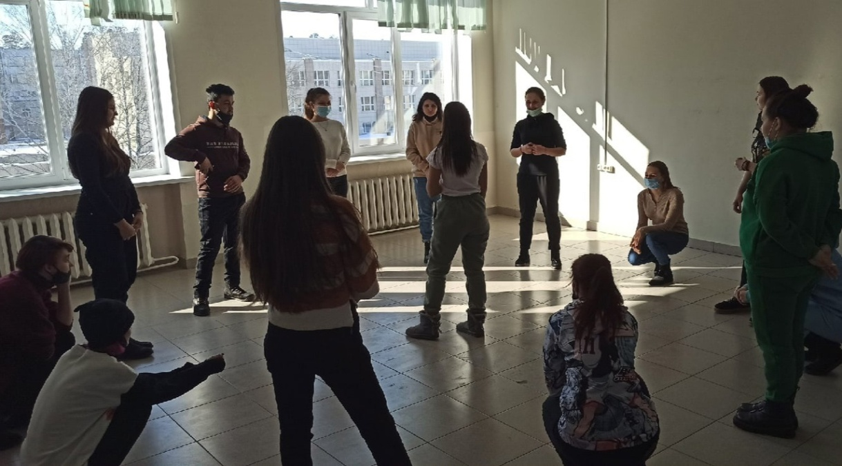
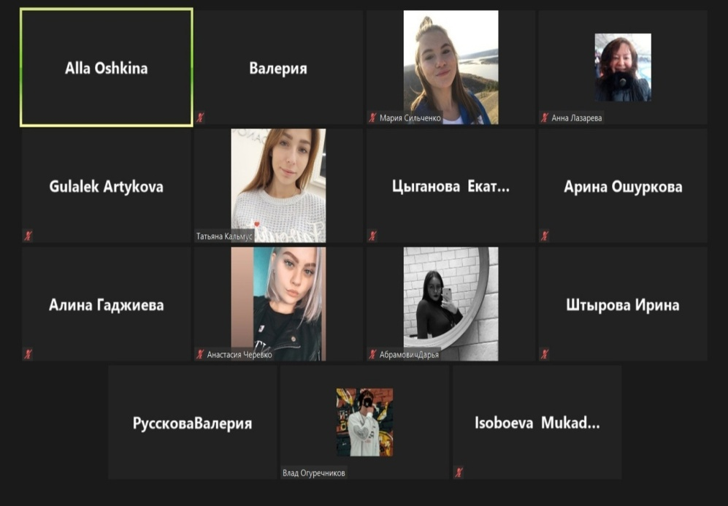
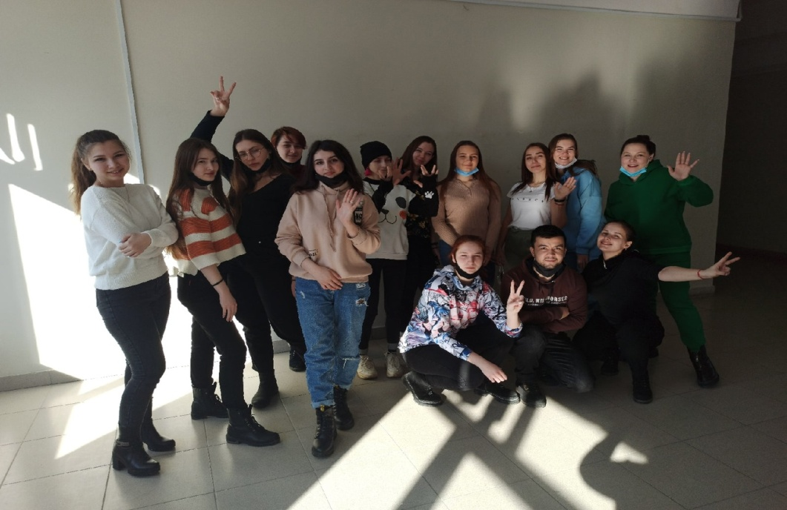
Знакомство команды
Игры на сплочение
Онлайн обучение

Slide 7
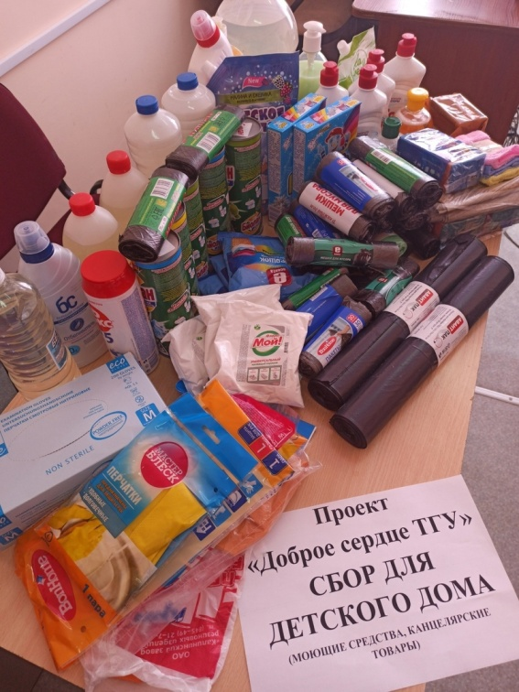
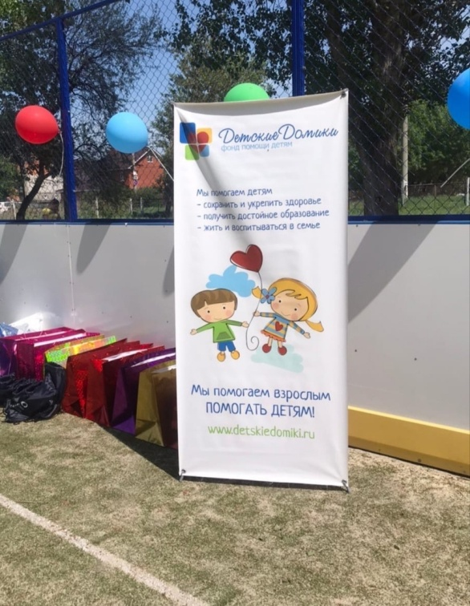
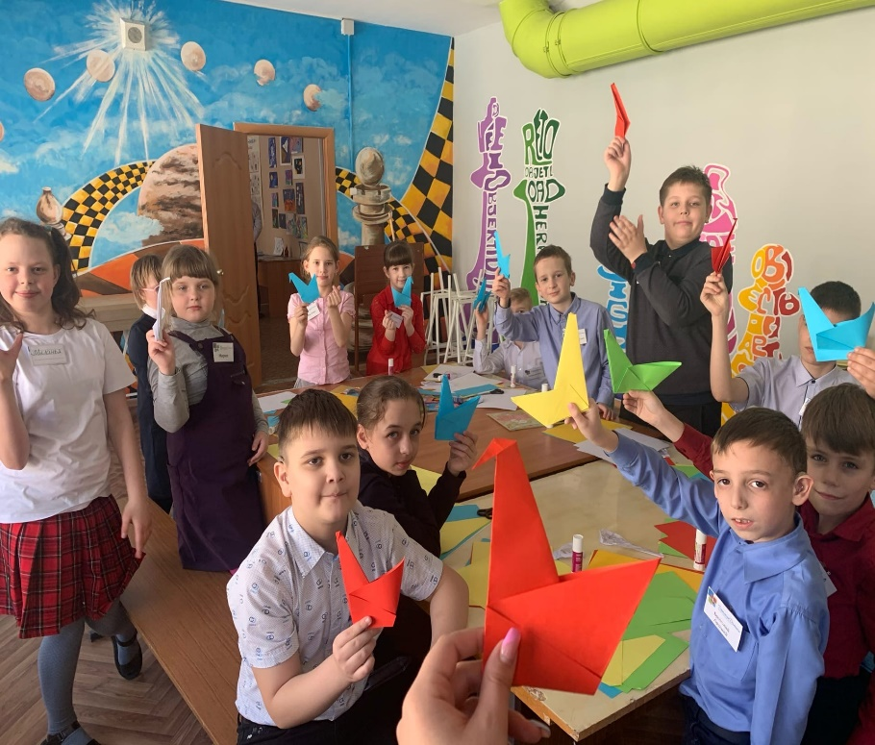
Благотворительный сбор
Мастер-классы
Выпускной

Slide 8
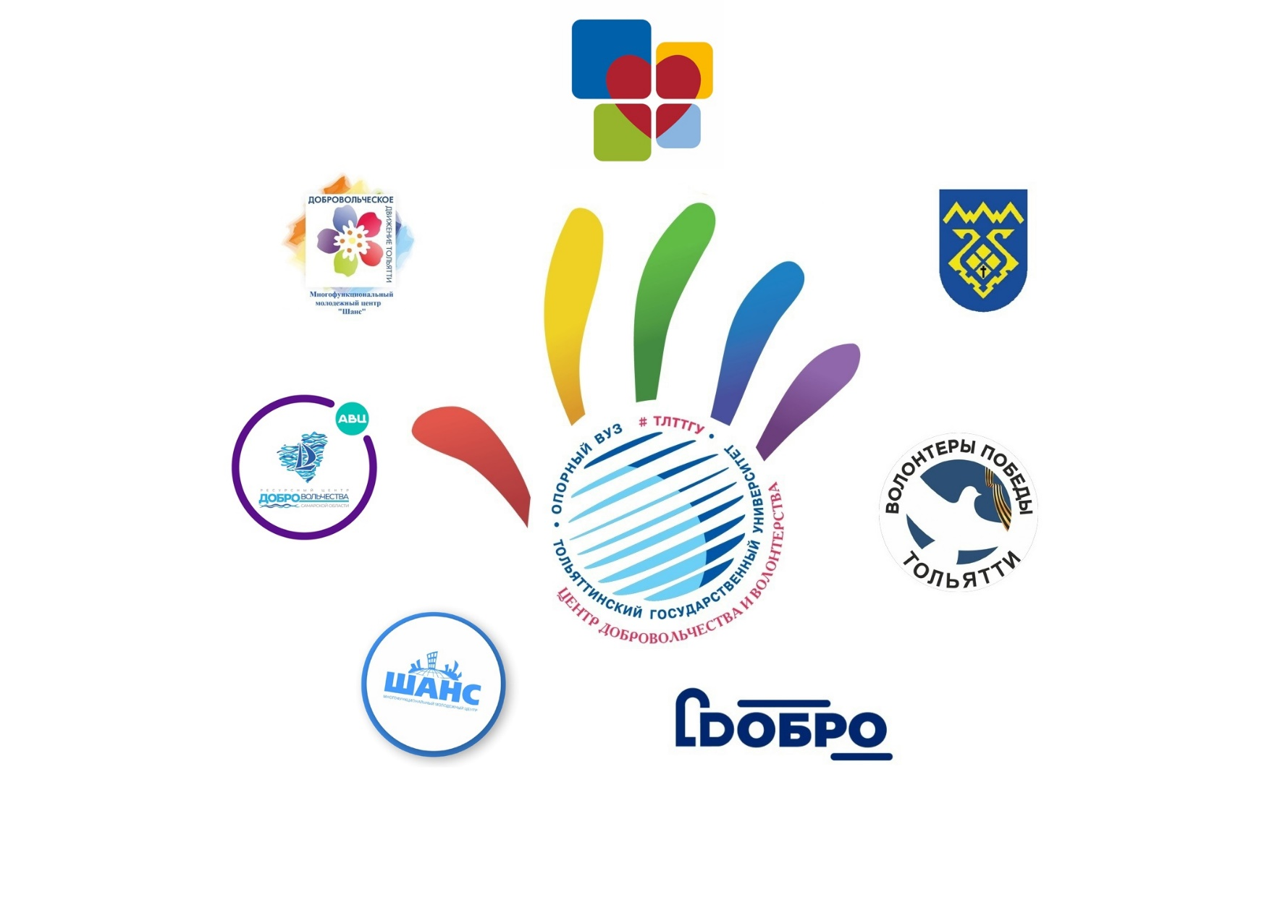
Партнеры проекта

Slide 9
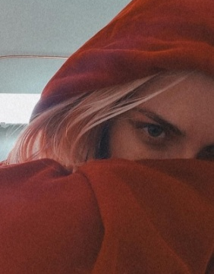
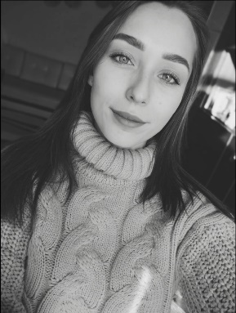
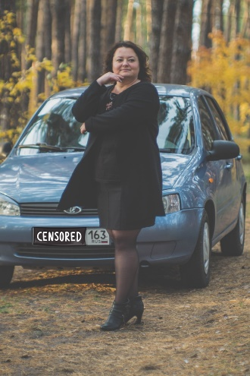
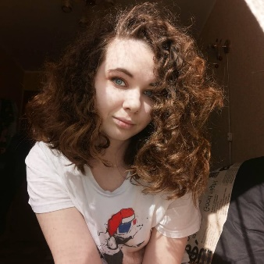
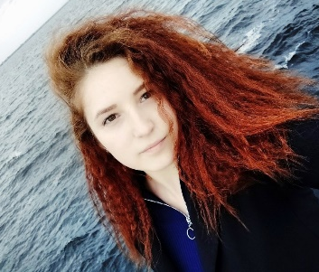
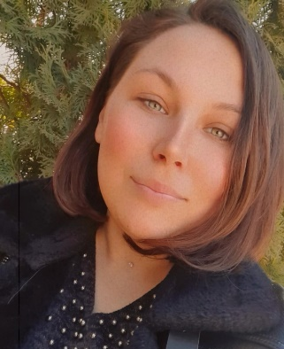
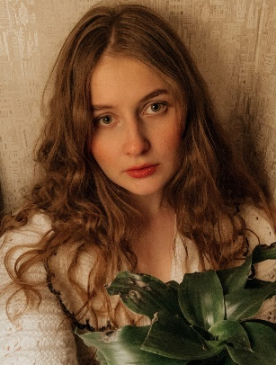
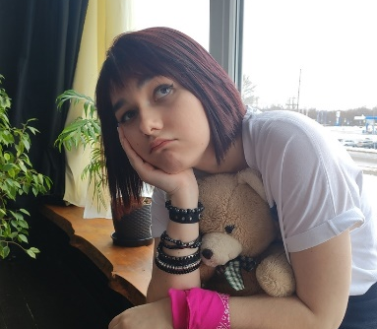
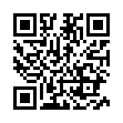
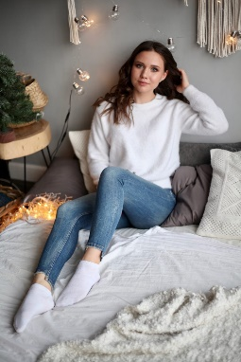
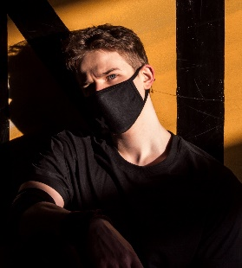
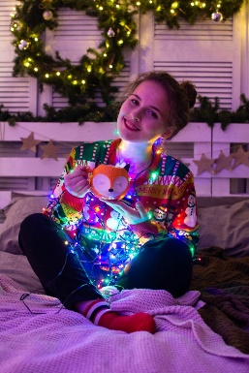
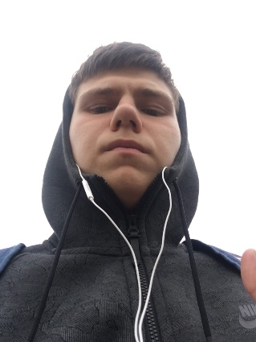
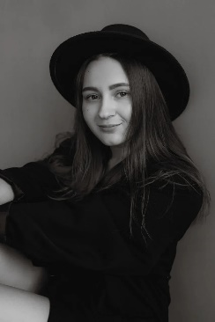
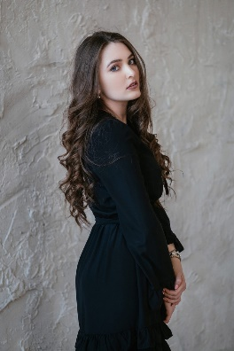
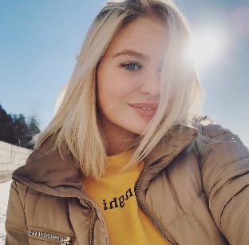
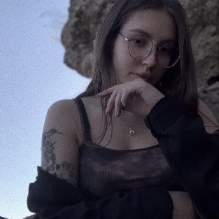
команда
проекта

